Slide 1
提纲
一、前馈神经网络
二、卷积神经网络
三、若干应用

Slide 2
自然语言处理
1、自然语言处理概述
2、自然处理的研究任务
3、自然语言处理的发展历程
4、自然语言处理典型应用和案例解析
5、自然语言处理与人工智能

Slide 3
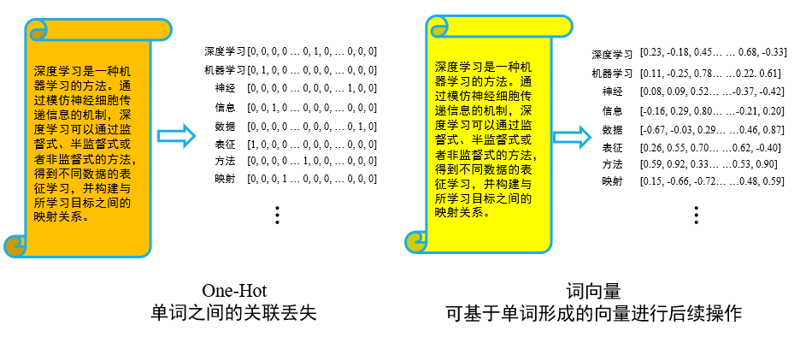
自然语言中词向量生成
为了表达文本， “词袋”（Bag of Words）模型被采用，但是这一模型忽略了文本单词之间的依赖关系，仅仅将文本看作是单词的集合（忽略了单词之间的先后次序）。
在词袋模型中，一个单词按照词典序被表示为一个词典维数大小的向量（被称为one-hot vector），向量中该单词所对应位置按照其在文档中出现与否取值为1或0。1表示该单词在文档中出现、0表示没有出现。每个单词被表达为单词向量后，一些与自然语言相关工作（如聚类、同义词计算、主题挖掘等)可以依次开展。

Slide 4
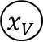
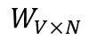

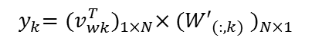
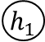

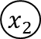
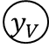

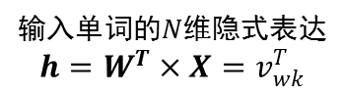
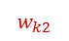
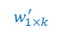
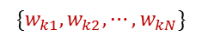




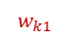
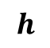
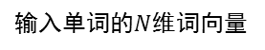
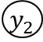

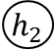

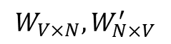

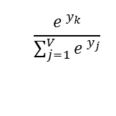
Word2Vec 模型
one-hot
表达
输入单词的$N$维隐式表达
$$h=W^{T}×X=v_{wk}^{T}$$
$$W_{V×N},W_{N×V}^{′}$$
0
$${ x}_{1}$$
$$h$$
$${ y}_{1}$$
全连接权重
全连接权重
$$w_{k1}$$
$${ h}_{1}$$
0
$${ x}_{2}$$
$$W_{V×N}$$
$$W_{N×V}^{′}$$
$${ y}_{2}$$
优化得到的模型参数
$$w_{k2}$$
$${ h}_{2}$$
$$w_{1×k}^{′}$$
…
0
…
…
…
$$w_{2×k}^{′}$$
…
$${ y}_{k}={(v_{wk}^{T})}_{1×N}×{({W′}_{(:,k)}^{} )}_{N×1}$$
$$w_{kN}$$
$${ h}_{N}$$
$$\frac{e^{{ y}_{k}}}{\sum_{j=1}^{V}{e^{{ y}_{j}}}}$$
1
$${ y}_{k}$$
$${ x}_{k}$$
$$w_{N×k}^{′}$$
…
输入单词的$N$维词向量
隐藏层
归一化概率输出
…
…
$$\{w_{k1},w_{k2},⋯,w_{kN}\}$$
$${ y}_{V}$$
0
$${ x}_{V}$$
输出层
$$X$$
输入层

Slide 5
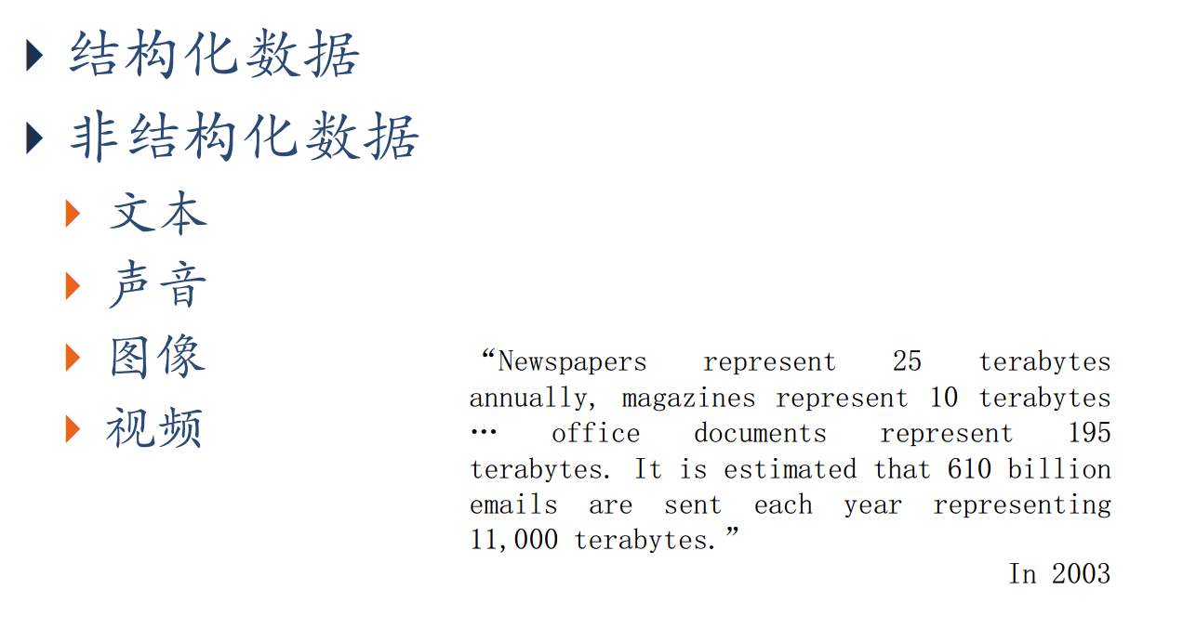
自然语言处理概述
数据
文本是人们最自然的信息表示
文本是人们最常用的信息表示
文本是最具表达力的信息表示

Slide 6
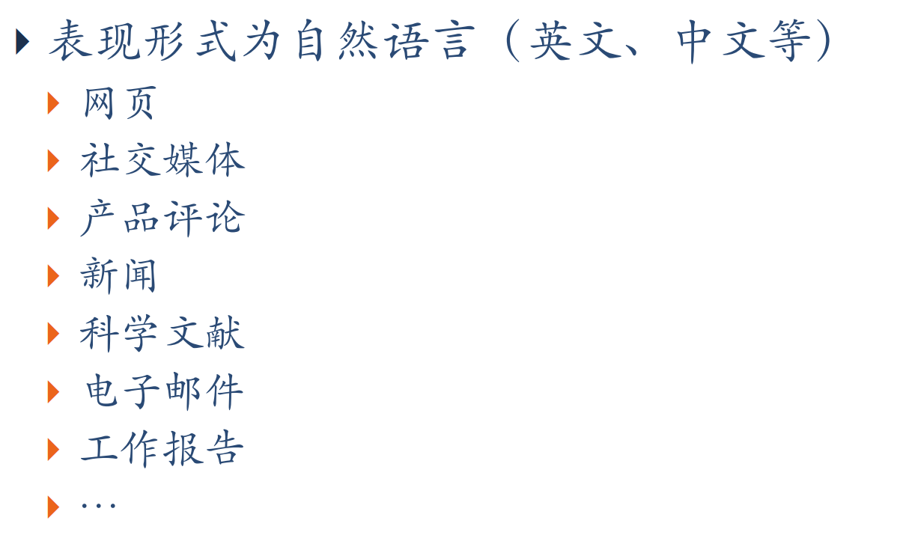
文本数据
自然语言处理概述

Slide 7
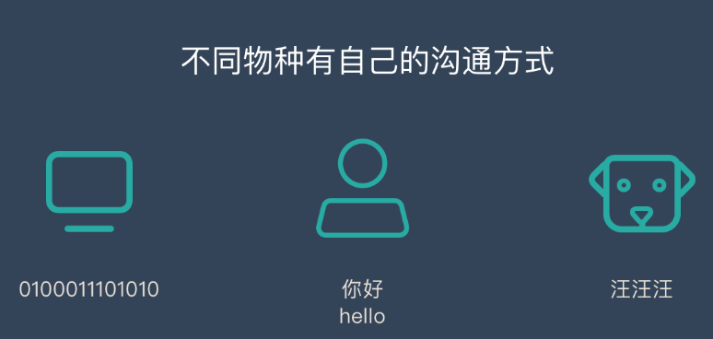
自然语言处理概述
语言是什么
每种动物都有自己的语言，机器也是。
自然语言处理是机器语言和人类语言之间沟通的桥梁，以实现人机交流的目的。
机器的交流方式——数字信息。
Notes:
不同的语言之间是无法沟通的，比如说人类就无法听懂狗叫，甚至不同语言的人类之间都无法直接交流，需要翻译才能交流。而计算机更是如此，为了让计算机之间互相交流，人们让所有计算机都遵守一些规则，计算机的这些规则就是计算机之间的语言。

Slide 8
自然语言处理概述
什么是自然语言处理(NLP)
概念：用计算机对自然语言的形、音、义等信息进行处理，即对字、词、句、篇章的输入、输出、识别、分析、理解、生成等的操作和加工。实现人机间的信息交流，是人工智能界、计算机科学和语言学界共同关注的问题。
具体表现形式：机器翻译、文本摘要、文本分类、文本校对、信息抽取、语音合成、语音识别等。
Notes:
可以说，自然语言处理就是要计算机理解自然语言，自然语言处理机制涉及两个流程，包括自然语言理解和自然语言生成。自然语言理解是指计算机能够理解自然语言文本的意义，自然语言生成则是指能以自然语言文本来表达给定的意图。

Slide 9
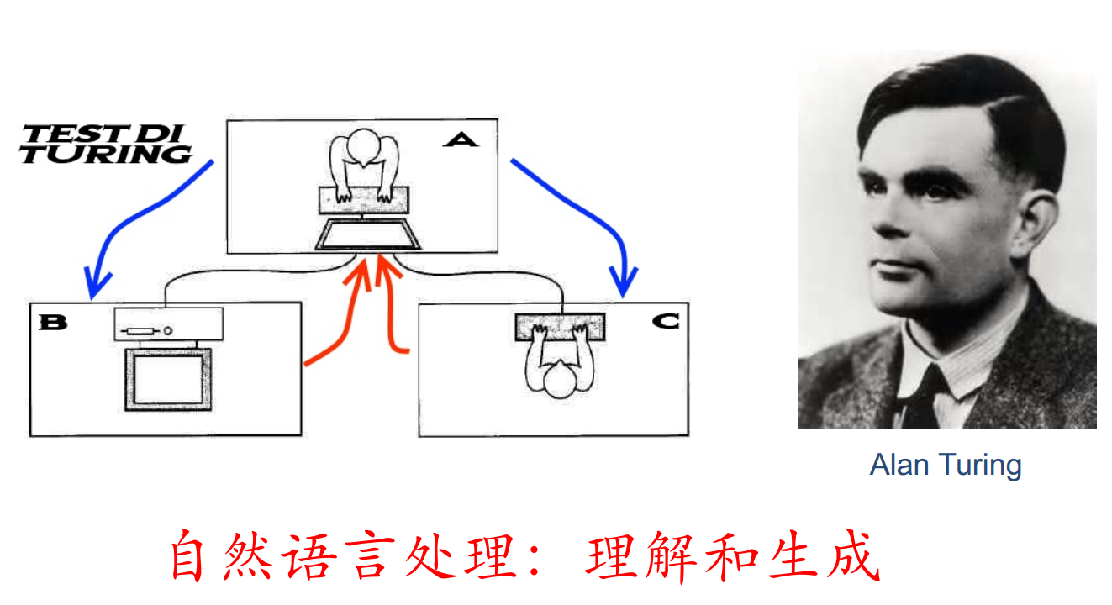
自然语言处理概述
NLP的判别标准
从人工智能开始

Slide 10
自然语言处理概述
NLP的判别标准
在人工智能领域或者是语音信息处理领域中，学者们普遍认为采用图灵试验可以判断计算机是否理解了某种自然语言，具体的判别标准有：
问答：机器人能正确回答输入文本中的有关问题；
文摘生成：机器有能力生成输入文本的摘要；
释义：机器能用不同的词语和句型来复述其输入的文本；
翻译：机器具有把一种语言翻译成另一种语言的能力。

Slide 11
自然语言处理概述
自然语言处理的兴起与机器翻译有着密切联系
机器翻译指的是利用计算机自动地将一种自然语言翻译为另外一种自然语言。
人工翻译需要训练有素的双语专家，翻译工作耗时耗力。翻译一些专业领域文献时，还需要翻译者了解该领域的基本知识。世界上有超过几千种语言，仅联合国的工作语言就有六种之多。如果能够通过机器翻译准确地进行语言间的翻译，将大大提高人类沟通和了解的效率。

Slide 12
自然语言处理概述
《圣经》里有一个故事说巴比伦人想建造一座塔直通天堂。建塔的人都说着同一种语言，心意相通、齐心协力。上帝看到人类竟然敢做这种事情，就让他们的语言变得不一样。因为人们听不懂对方在讲什么，于是大家整天吵吵闹闹，无法继续建塔。后来人们把这座塔叫做“巴别塔”，而“巴别”的意思就是“分歧”。虽然巴别塔停建了，但一个梦想却始终萦绕在人们心中：人类什么时候才能拥有相通的语言，重建巴别塔呢？机器翻译被视为“重建巴别塔”的伟大创举。假如能够实现不同语言之间的机器翻译，我们就可以理解世界上任何人所说的话，与他们进行交流和沟通，再也不必为相互不能理解而困扰。

Slide 13
自然语言处理概述
事实上，“人工智能”作为一个研究问题正式被提出来的时候，创始人把计算机国际象棋和机器翻译作为两个标志性的任务，认为只要国际象棋系统能够打败人类世界冠军，机器翻译系统达到人类翻译水平，就可以宣告人工智能的胜利。
四十年后的1997年，IBM公司的深蓝超级计算机已经能够打败国际象棋世界冠军卡斯帕罗夫。
而机器翻译到现在仍无法与人类翻译水平相比，从此可以看出自然语言处理有多么困难！

Slide 14
自然语言处理概述
自然语言处理兴起于美国
第二次世界大战之后，二十世纪50年代，当电子计算机还在襁褓之中时，利用计算机处理人类语言的想法就已经出现。当时，美国希望能够利用计算机将大量俄语材料自动翻译成英语，以窥探苏联科技的最新发展。研究者从破译军事密码中得到启示，认为不同的语言只不过是对“同一语义”的不同编码而已，从而想当然地认为可以采用译码技术像破译密码一样“破译”这些语言。

Slide 15
自然语言处理概述
自然语言处理兴起于美国
1954年1月7日，美国乔治敦大学和IBM公司合作实验成功地将超过60句俄语自动翻译成英语。虽然当时的这个机器翻译系统非常简单，仅仅包含6个语法规则和250个词，但由于媒体的广泛报道，纷纷认为这是一个巨大的进步，导致美国政府备受鼓舞，加大了对自然语言处理研究的投资。实验完成者也当即自信地撰文称，在三到五年之内就能够完全解决从一种语言到另一种语言的自动翻译问题。他们认为只要制定好各种翻译规则，通过大量规则的堆砌就能够完美地实现语言间的自动翻译。

Slide 16
自然语言处理概述
自然语言处理兴起于美国
然而，事实是理解人类语言远比破译密码要复杂得多，因此研究进展非常缓慢。1966年的一份研究报告总结发现，经过十年之久的研究，结果远远未能达到预期，因此支持资金急剧下降，使自然语言处理（特别是机器翻译）的研究陷入长达二十年的低潮。
直到20世纪80年代，随着电子计算机的计算能力飞速提高和制造成本的大幅下降，研究者又开始重新关注自然语言处理这个极富挑战的研究领域。三十年沧海桑田，此时研究者已经认识到简单的语言规则的堆砌无法实现对人类语言的真正理解。

Slide 17
自然语言处理概述
自然语言处理兴起于美国
研究发现，通过对大量的文本数据的自动学习和统计，能够更好地解决自然语言处理问题，如语言的自动翻译。这一思想被称为自然语言处理的统计学习模型，至今方兴未艾。
自然语言处理到底存在哪些主要困难或挑战？

Slide 18
自然语言处理概述
自然语言处理的主要困难
自然语言是人类智慧的结晶，自然语言处理是人工智能中最为困难的问题之一，它是能够让人类与智能机器进行沟通交流的重要技术手段。
关于自动升降晾衣架的对话 妻子：“ 嘿， 过了一年才坏。 ” 丈夫：“ 什么呀，才一年就坏了。 ” 丈夫理解了妻子的意思吗？
——虚词词义：才（数量词前后，意义不同）
——背景知识： 保修期
——知识激活机制？

Slide 19
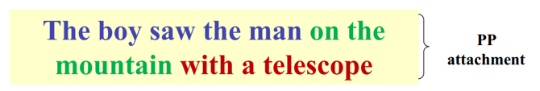
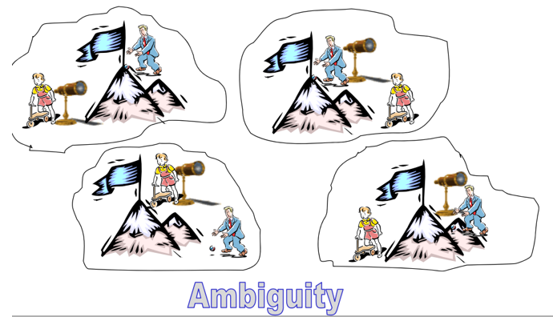
自然语言处理概述
自然语言处理的主要困难
自然语言处理的困难可以罗列出来很多，其关键在于消除歧义问题。

Slide 20
自然语言处理概述
自然语言处理的主要困难
语言中的歧义，体现在词法、句法及语义三个层次上。
歧义的产生是由于自然语言所描述的对象――人类活动非常复杂，而语言的词汇和句法规则是有限的，造成同一种语言形式可能具有多种含义。
我单身的原因很简单：原来谁都看不上，现在谁都看不上
我单身的原因也很简单：原来喜欢一个人，现在喜欢一个人

Slide 21
自然语言处理概述
自然语言处理的主要困难
单词定界问题是属于词法层面的消歧任务。
中文自动分词处于中文自然语言处理的底层，是公认的中文信息处理的第一道工序，扮演着重要的角色，主要存在新词发现和歧义切分等问题。
词语切分歧义: 白天鹅 可能的切分：白天鹅/---白/ 天鹅/---白天/ 鹅/---白/ 天/ 鹅/ 计算机程序可以按某种算法实现这种切分，给出一种或多种结果。白天鹅飞过来了——白/ 天鹅/ 飞/ 过来/ 了 白天鹅可以看家——白天/ 鹅/ 可以/ 看/ 家/ 白天鹅在湖里游泳——白/ 天鹅/ ？白天/ 鹅/ ？

Slide 22
自然语言处理概述
自然语言处理的主要困难
其他级别的语言单位也存在着各种歧义问题。
例如在短语级别上，“进口彩电”可以理解为动宾关系（从国外进口了一批彩电），也可以理解为偏正关系（从国外进口的彩电）。
又如在句子级别上，“做手术的是她的父亲”可以理解为她父亲生病了需要做手术，也可以理解为她父亲是医生，帮别人做手术。总之，同样一个单词、短语或者句子有多种可能的理解，表示多种可能的语义。

Slide 23
自然语言处理概述
自然语言处理的主要困难
如果不能解决好各级语言单位的歧义问题，我们就无法正确理解语言要表达的意思。
短语结构的歧义: m + q + n + “的” + n 三个大学的老师 三/m 个/q 大学/n 的/u 老师/n ——[ [ 三/m 个/q 大学/n ] 的/u 老师/n ] ——[ 三/m 个/q [ 大学/n 的/u 老师/n ] ] 三所大学的老师——[ [ 三/m 所/q 大学/n ] 的/u 老师/n ] 三位大学的老师——[ 三/m 位/q [ 大学/n 的/u 老师/n ] ]

Slide 24
自然语言处理概述
自然语言处理的主要困难
消除歧义所需要的知识在获取、表达及运用上存在困难。
我们以“小明欺负小亮，因此我批评了他”为例。在其中的第二句话中的“他”是指代“小明”还是“小亮”呢？要正确理解这句话，我们就要理解上句话“小明欺负小亮”意味着“小明”做得不对，因此第二句中的“他”应当指代的是“小明”。
小明要求他爸爸给他弟弟买一件他喜欢的衣服，他同意了。 （ 4个“他”，各指谁？）

Slide 25
自然语言处理概述
自然语言处理的主要困难
从上述介绍，我们看到自然语言处理这个难题的根源就是人类语言的复杂性和语言描述的外部世界的复杂性。人类语言承担着人类表达情感、交流思想、传播知识等重要功能，因此需要具备强大的灵活性和表达能力，而理解语言所需要的知识又是无止境的。
那么目前人们是如何尝试进行自然语言处理的呢？

Slide 26
自然语言处理概述
自然语言处理的发展
目前，人们主要通过两种思路进行自然语言处理，一种是基于规则的理性主义，另一种是基于统计的经验主义。
理性主义方法认为，人类语言主要是由语言规则来产生和描述的，因此只要能够用适当的形式将人类语言规则表示出来，就能够理解人类语言，并实现语言之间的翻译等各种自然语言处理任务。
经验主义方法则认为，从语言数据中获取语言统计知识，有效建立语言的统计模型。因此只要能够有足够多的用于统计的语言数据，就能够理解人类语言。

Slide 27
自然语言处理概述
自然语言处理的发展
21世纪是以互联网为主要标志的海量信息时代，这些海量信息大部分是以自然语言表示的。
例如，以百度、谷歌等为代表的搜索引擎逐渐成为人们获取信息的重要工具；机器翻译也从实验室走入寻常百姓家，谷歌、百度等公司都提供了基于海量网络数据的机器翻译和辅助翻译工具；基于自然语言处理的中文输入法（如：搜狗、微软、谷歌等）成为计算机用户的必备工具；带有语音识别的计算机和手机也正协助用户更有效地工作学习。

Slide 28
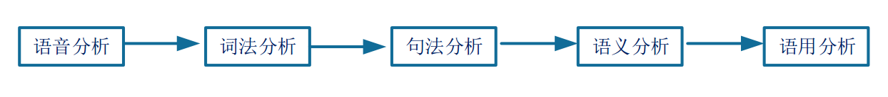
自然语言处理的研究任务
自然语言处理的层次
自然语言的理解和分析是一个层次化的过程，许多语言学家把这一过程分为五个层次，可以更好地体现语言本身的构成，五个层次分别是语音分析、词法分析、句法分析、语义分析和语用分析。
自然语言处理的层次

Slide 29
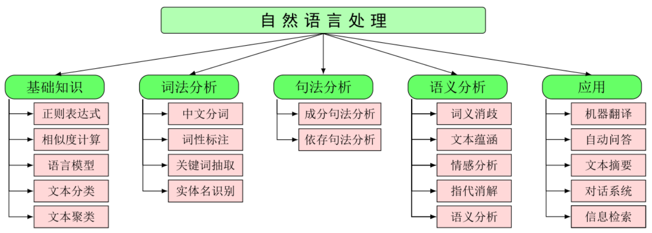
自然语言处理的研究任务
自然语言处理的应用技术往往依赖多种基础技术。

Slide 30
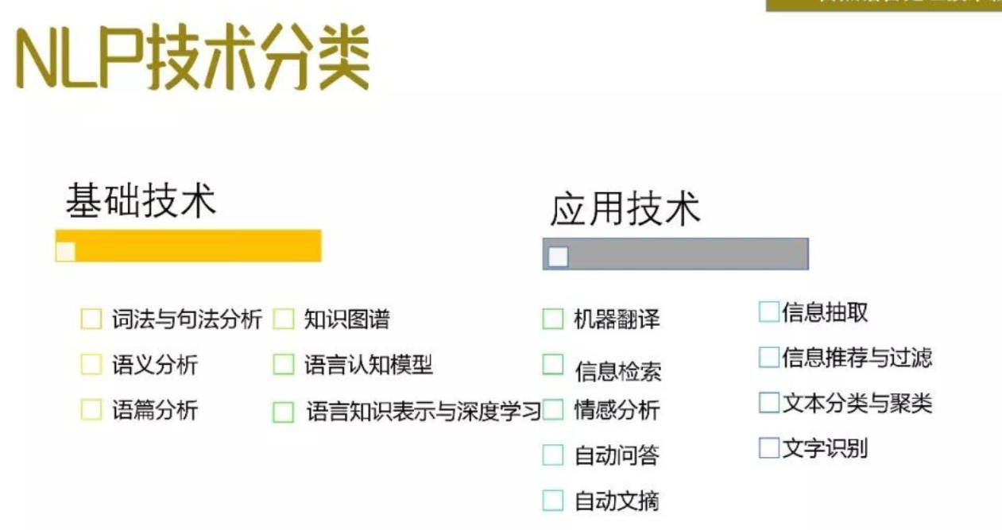
自然语言处理的研究任务

Slide 31
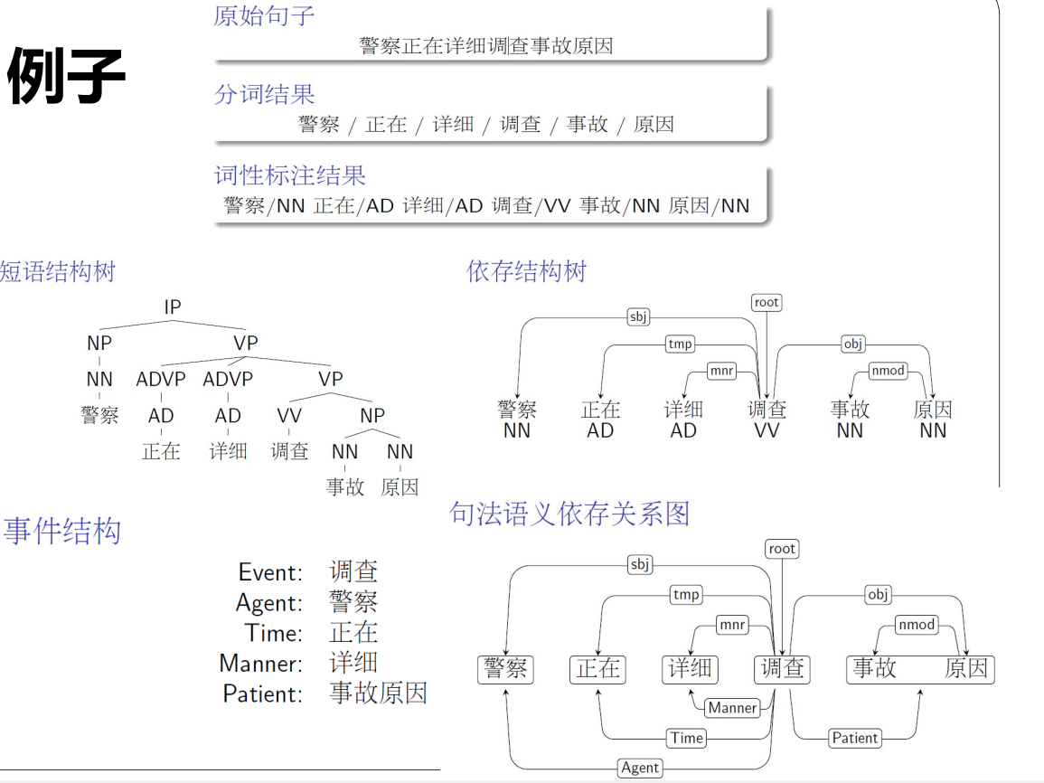
自然语言处理的研究任务
自然语言的处理示例

Slide 32
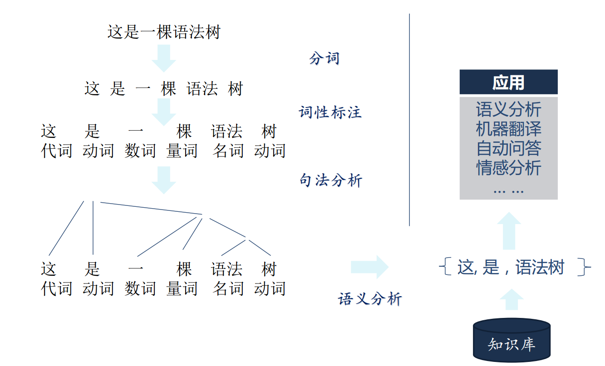
自然语言处理的研究任务
自然语言的处理示例

Slide 33
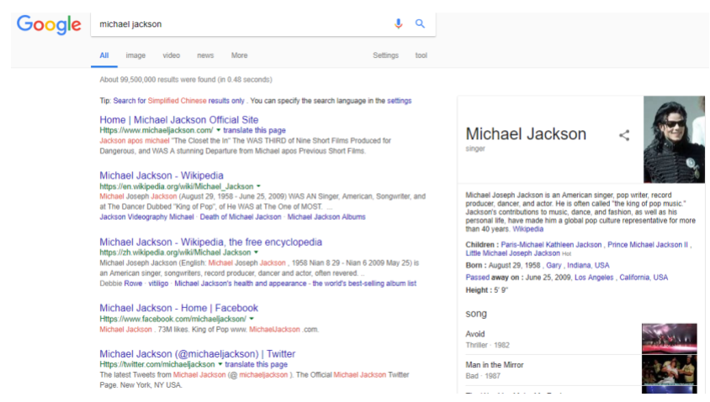
自然语言处理的研究任务
自然语言处理的典型应用
2012 年 5 月， Google 推出 Google 知识图谱，并将其应用在搜索引擎中增强搜索能力，改善用户搜索质量和搜索体验，这是“知识图谱” 名称的由来，也标志着大规模知识图谱在互联网语义搜索中的成功应用。搜索关键词， google 会在右侧给出与关键词相关的搜索结果。

Slide 34
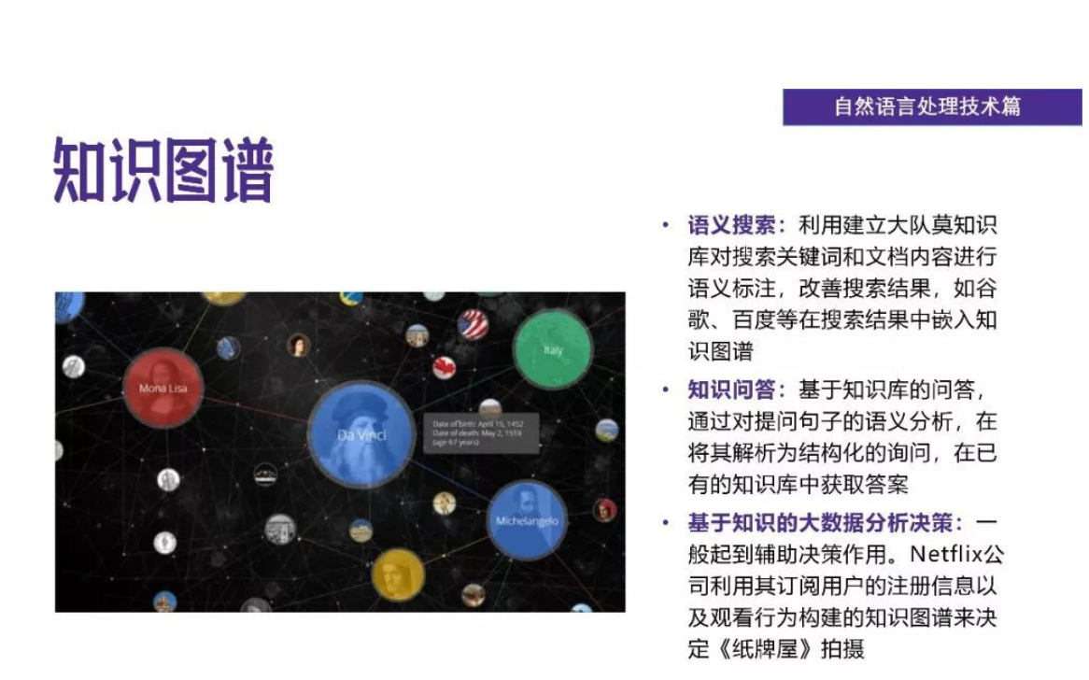
自然语言处理的研究任务
自然语言处理的典型应用

Slide 35
自然语言处理的研究任务
自然语言处理的典型应用
智能人机交互
智能人机交互利用自然语言实现人与机器的自然交流。
对话即平台
第一个面向任务的对话系统：微软的小娜
聊天机器人：微软的小冰

Slide 36
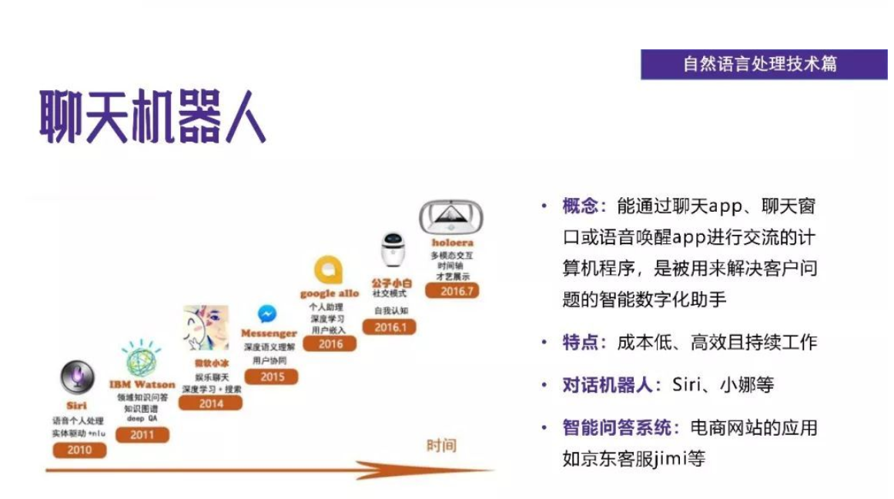
自然语言处理的研究任务
自然语言处理的典型应用

Slide 37
自然语言处理的研究任务
自然语言处理的典型应用
阅读理解
阅读理解是让电脑看一篇文章，并针对文章问一些问题，看电脑能不能回答出来。
2018年在阅读理解领域出现了一个备受关注的问题，就是如何才能做出超越人的标注水平。

Slide 38
自然语言处理的研究任务
自然语言处理的典型应用
机器翻译
机器翻译是自然语言处理的一个重要研究方向。
机器翻译的4种主要研究方法。
基于规则的机器翻译
基于实例的机器翻译
基于统计的机器翻译
神经机器翻译

Slide 39
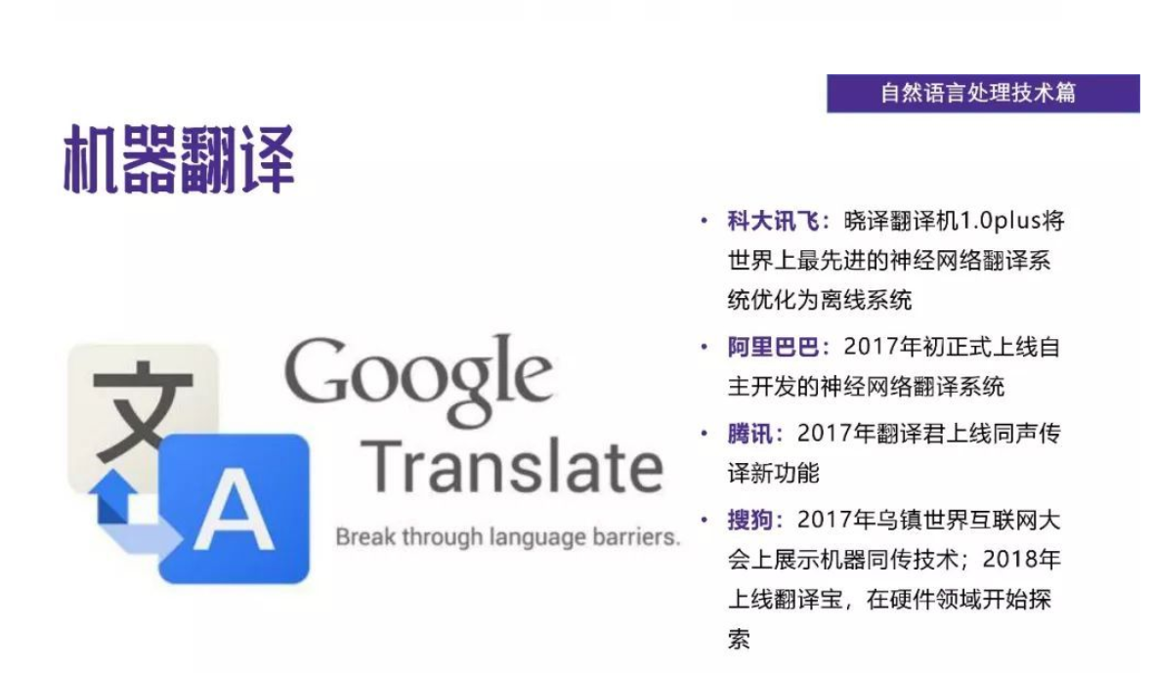
NLP技术—机器翻译
自然语言处理的研究任务
自然语言处理的典型应用

Slide 40
自然语言处理的发展历程
自然语言处理的典型应用
智能问答
智能问答：为用户提出的自然语言问题自动提供标准答案。
目前，被广泛地应用于搜索引擎和智能语音助手等人工智能产品。
20世纪60年代，BASEBALL和LUNAR允许用户使用自然语言提问的形式查询美国棒球联赛数据库和NASA月球岩石及土壤数据库。
20世纪70年代，代表系统SHEDLU。允许用户对积木状态进行自然语言提问。
20世纪80年代，受限领域知识库的知识问答系统。代表系统MYCIN。

Slide 41
自然语言处理的发展历程
自然语言处理的典型应用
智能问答
20世纪90年代，智能问答系统开始针对开放领域问答任务进行构建。1993年第一个基于互联网的智能问答系统START由MIT开发上线。
1999年举办了第一届开放领域智能问答评测任务TREC-8.目标是从大量文档集中找到与输入问题对应的相关文档。
2011年，IBM构建的Watson系统参加了美国电视问答比赛节目“Jeopardy”。并在比赛中击败人类冠军选手。问答比赛涵盖了历史、语言、文学、艺术、科技、流行文化、体育、地理和文字游戏等多方面问题。每个问题对应多个线索。

Slide 42
自然语言处理的发展历程
20世纪50-70年代
图灵测试的提出—自然语言的开端
基于规则的方法—理性主义的思潮
20世纪70年代以后
语料库不断丰富
基于统计的方法—IBM华生实验室起了推作用
2008年至今
深度学习与自然语言处理想结合
理性主义思潮向经验主义过渡

Slide 43
自然语言处理的发展历程
1959年宾夕法尼亚大学研制成功的TDAP系统（Transformation and Discourse Analysis Project，最早的、完整的英语自动剖析系统）、布朗美国英语语料库的建立等。IBM-701计算机进行了世界上第一次机器翻译试验，将几个简单的俄语句子翻译成了英文。这之后苏联、英国、日本等国家也陆续进行了机器翻译试验。
Notes:
早在上世纪50年代，随着电子计算机的出现，出现了许多自然语言处理的任务需求，其中最典型的就是机器翻译。当时存在两派不同的自然语言处理方法：基于规则方法的符号派和基于概率方法的随机派。受限于当时的数据和算力，随机派无法发挥出全部的功力，使得规则派的研究略占上风。体现到翻译上，人们认为机器翻译的过程是在解读密码，试图通过查询词典来实现逐词翻译，这种方式产出的翻译效果不佳、难以实用。

Slide 44
自然语言处理的发展历程
1966年，美国科学院的语言自动处理咨询委员会（ALPAC），发布了一篇题为《语言与机器》的研究报告，报告全面否定了机器翻译的可行性，认为机器翻译不足以克服现有困难、投入实用。这篇报告浇灭了之前的机器翻译热潮，许多国家开始消减在这方面的经费投入，许多相关研究被迫暂停，自然语言研究陷入低谷。

Slide 45
自然语言处理的发展历程
里程碑事件出现在1976 年，加拿大蒙特利尔大学与加拿大联邦政府翻译局联合开发了名为TAUM-METEO的机器翻译系统，提供天气预报服务。这个系统每小时可以翻译6-30万个词，每天可翻译1-2千篇气象资料，并能够通过电视、报纸立即公布。在这之后，欧盟、日本也纷纷开始研究多语言机器翻译系统，但并未取得预期的成效。

Slide 46
自然语言处理的发展历程
到了90年代时，自然语言处理进入了发展繁荣期。随着计算机的计算速度和存储量大幅增加、大规模真实文本的积累产生，以及被互联网发展激发出的、以网页搜索为代表的基于自然语言的信息检索和抽取需求出现，人们对自然语言处理的热情空前高涨。
进入2010年以后，基于大数据和浅层、深层学习技术，自然语言处理的效果得到了进一步优化。机器翻译的效果进一步提升，出现了专门的智能翻译产品。对话交互能力被应用在客服机器人、智能助手等产品中。

Slide 47
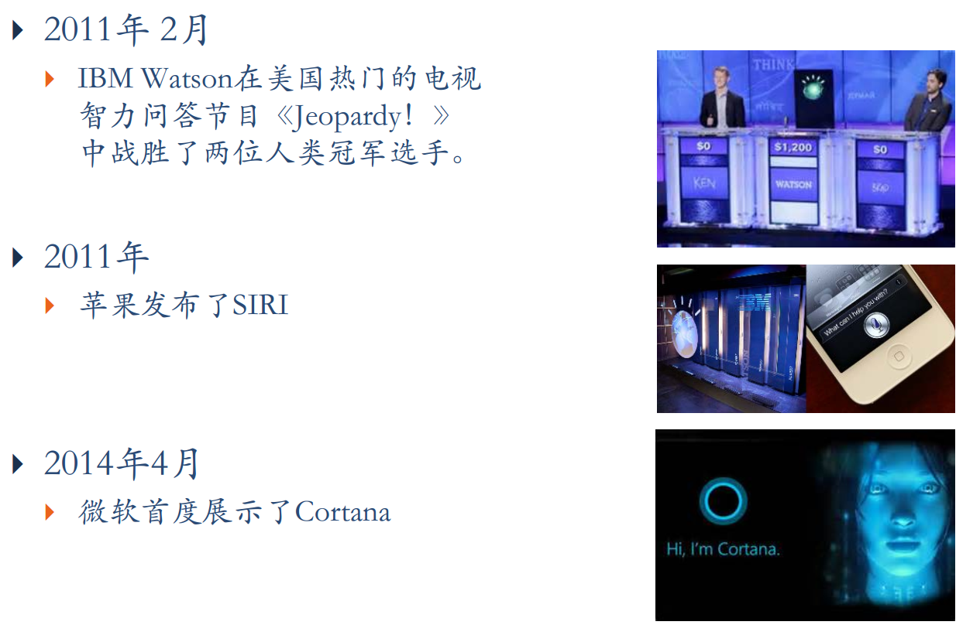
自然语言处理的发展历程
NLP的最新近展

Slide 48
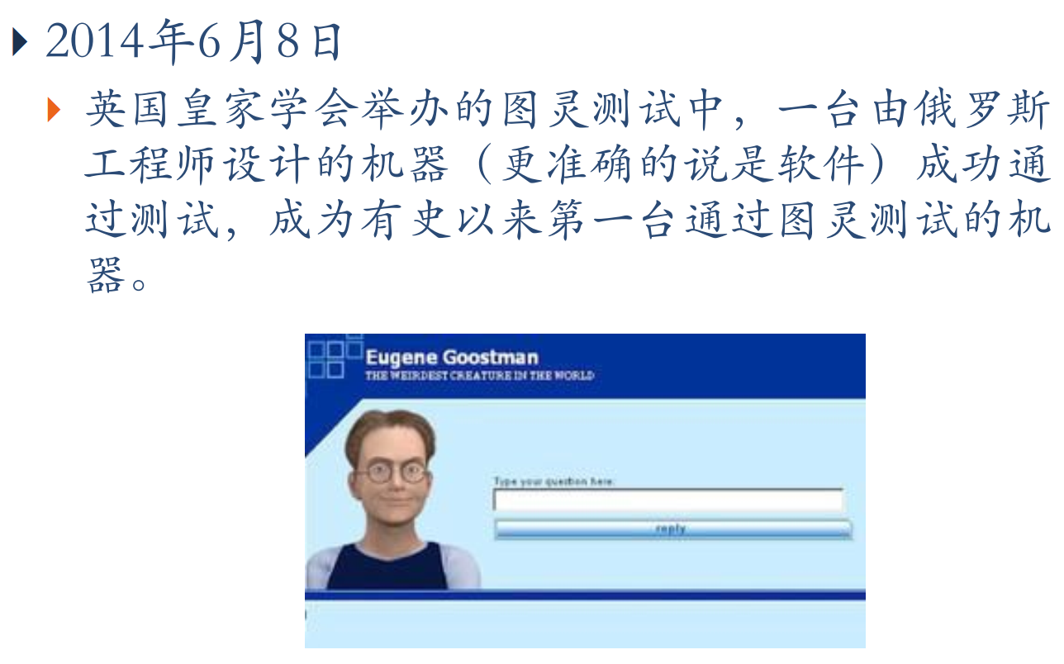
自然语言处理的发展历程
NLP的最新近展

Slide 49
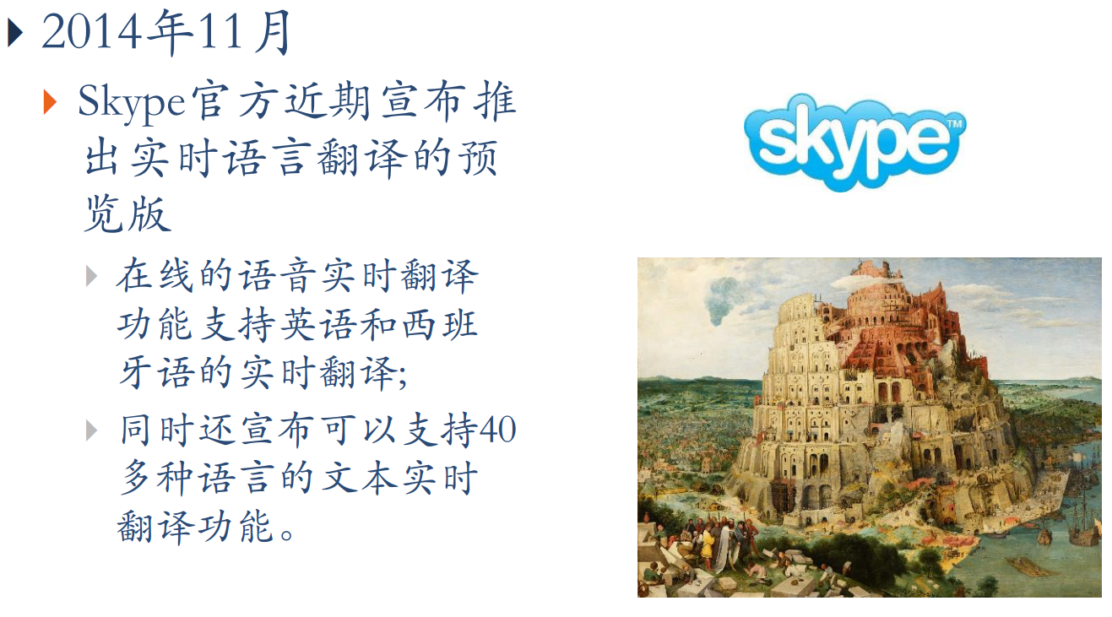
自然语言处理的发展历程
NLP的最新近展

Slide 50
自然语言处理的发展历程
自然语言处理是包括了计算机科学、语言学、心理认知学等一系列学科的一门交叉学科，发展趋势是从规则到统计再到深度学习，其大致经历了5个阶段：
1956年以前的萌芽期；
1957-1970年的快速发展期；
1971 -1993年的低谷的发展期；
1994年-2008年的复苏融合期；
以及2008年之后的快速发展期。

Slide 51
自然语言处理的经典案例解析
利用TF-IDF与余弦相似性计算搜索引擎中网页排名

Slide 52
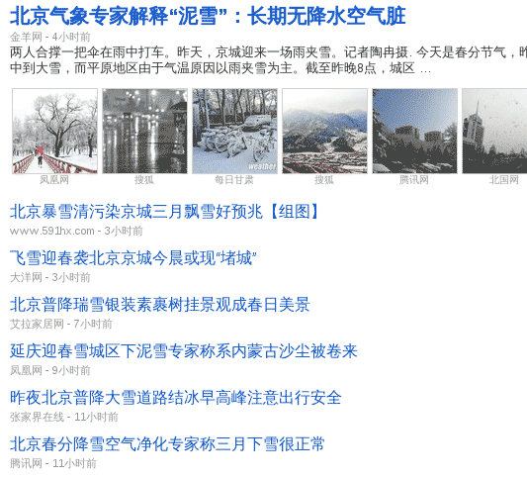
自然语言处理的经典案例解析
有些时候，除了找到关键词，我们还希望找到与原文章相似的其他文章。比如，“百度新闻"在主新闻下方，还提供多条相似的新闻。

Slide 53
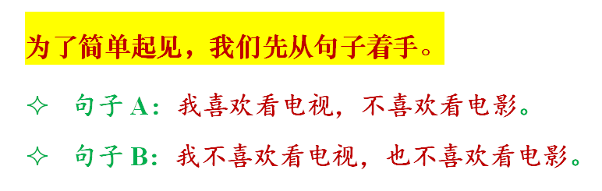
自然语言处理的经典案例解析
为了找出相似的文章，需要用到"余弦相似性"（cosine similiarity）。下面，我举一个例子来说明，什么是"余弦相似性"。
请问怎样才能计算上面两句话的相似程度？

Slide 54
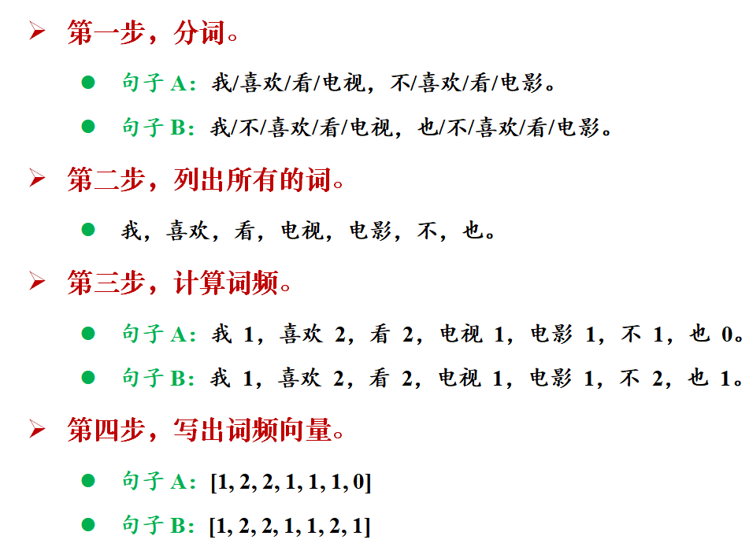
自然语言处理的经典案例解析
基本思路是：如果这两句话的用词越相似，它们的内容就应该越相似。因此，可以从词频入手，计算它们的相似程度。

Slide 55
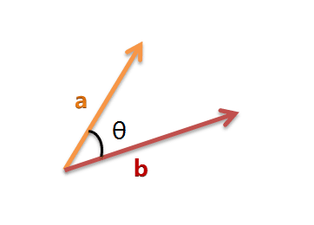
自然语言处理的经典案例解析
问题就变成了如何计算这两个向量的相似程度。
我们可以把它们想象成空间中的两条线段，都是从原点（[0, 0, ...]）出发，指向不同的方向。两条线段之间形成一个夹角，如果夹角为0度，意味着方向相同、线段重合；如果夹角为90度，意味着形成直角，方向完全不相似；如果夹角为180度，意味着方向正好相反。因此，我们可以通过夹角的大小，来判断向量的相似程度。夹角越小，就代表越相似。

Slide 56
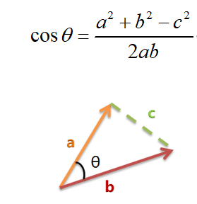
自然语言处理的经典案例解析
以二维空间为例，上图的a和b是两个向量，我们要计算它们的夹角θ。余弦定理告诉我们，可以用下面的公式求得：

Slide 57
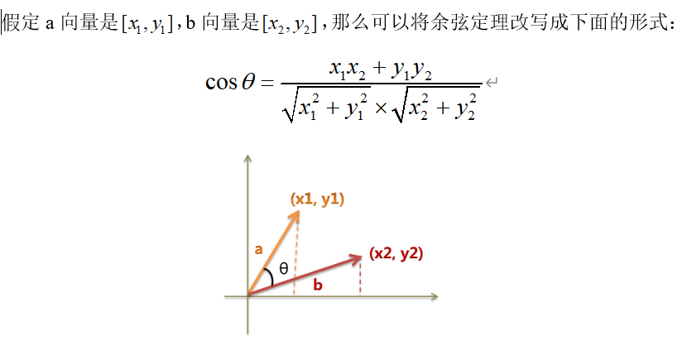
自然语言处理的经典案例解析

Slide 58
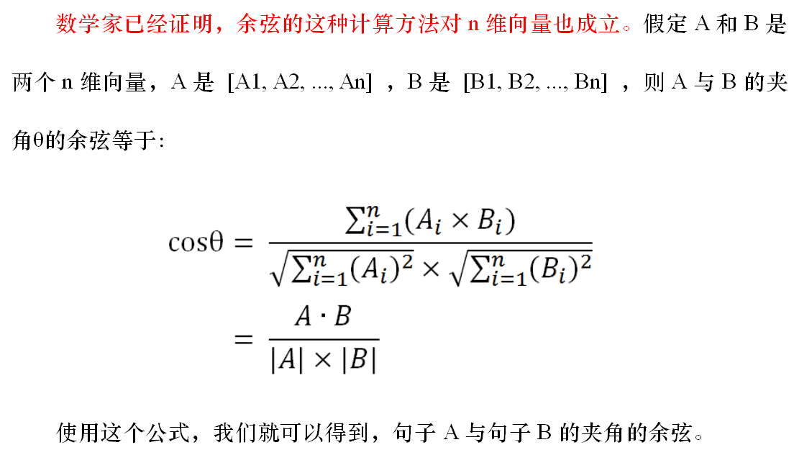
自然语言处理的经典案例解析

Slide 59
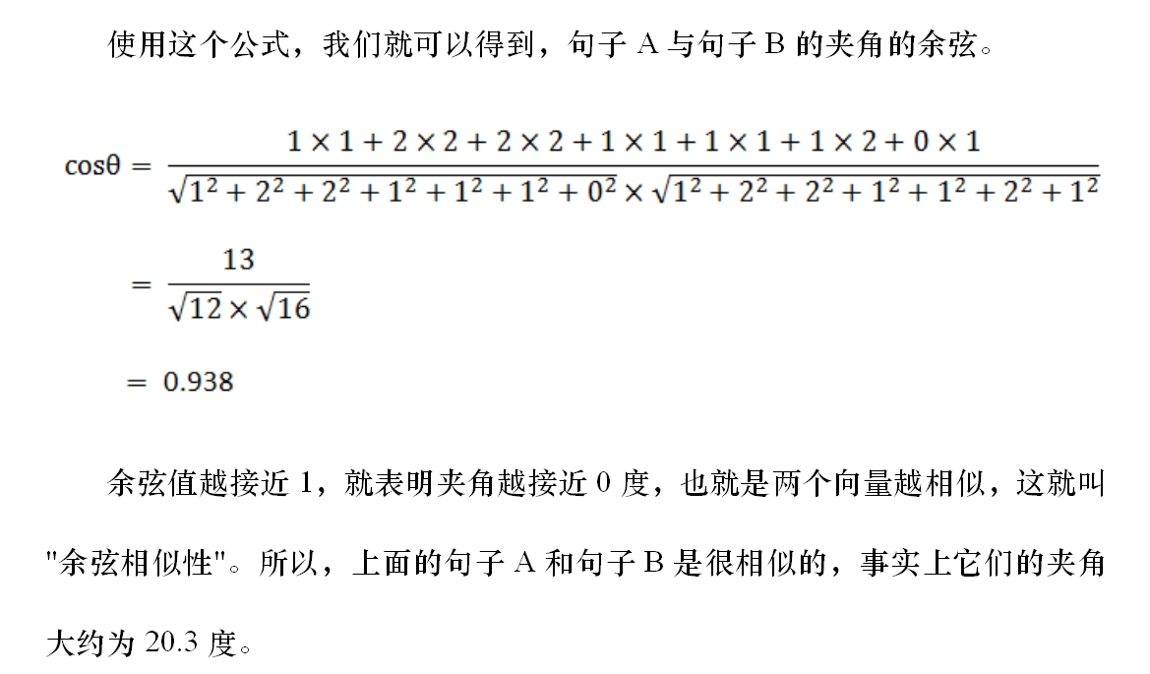
自然语言处理的经典案例解析

Slide 60
自然语言处理的经典案例解析
由此，我们就得到了"找出相似文章"的一种算法：
（1）使用TF-IDF算法，找出两篇文章的关键词；
（2）每篇文章各取出若干个关键词（比如20个），合并成一个集合，计算每篇文章对于这个集合中的词的词频（为了避免文章长度的差异，可以使用相对词频）；
（3）生成两篇文章各自的词频向量；
（4）计算两个向量的余弦相似度，值越大就表示越相似。

Slide 61
自然语言处理的经典案例解析
利用TF_IDF算法，找出关键词（如20个）。
在自然语言处理中，这一步叫做特征选择
假设一篇文章中“原子能的应用”。三个关键词：原子能、的、应用。你认为哪个关键词比较重要呢？
根据我们的直觉，我们知道，包含这三个词多的网页应该比包含它们少的网页相关。当然，这个办法有一个明显的漏洞，就是长的网页比短的网页占便宜，因为长的网页总的来讲包含的关键词要多些。因此我们需要根据网页的长度，对关键词的次数进行归一化，也就是用关键词的次数除以网页的总字数。我们把这个商称之为 “关键词的频率”，或者“单文本词汇频率”（Term Frequency)。

Slide 62
自然语言处理的经典案例解析
比如，在某个一共有一千词的网页中“原子能”、“的”和“应用”分别出现了 2 次、35 次 和 5 次，那么它们的词频就分别是 0.002、0.035 和 0.005。 我们将这三个数相加，其和 0.042 就是相应网页和查询“原子能的应用” 相关性的一个简单的度量。概括地讲，如果一个查询包含关键词 W1,W2,...,Wn, 它们在一篇特定网页中的词频分别是: TF1, TF2, ..., TFn（TF: term frequency)。 那么，这个查询和该网页的相关性就是: TF1 + TF2 + ... + TFN。

Slide 63
自然语言处理的经典案例解析
我们可能已经发现了又一个漏洞。在上面的例子中，词“的”占了总词频的 80% 以上，而它对确定网页的主题几乎没有用。我们称这种词叫“应删除词”（Stopwords)，也就是说在度量相关性时不应考虑它们的频率。在汉语中，应删除词还有“是”、“和”、“中”、“地”、“得”等等几十个。忽略这些应删除词后， 上述网页的相似度就变成了0.007，其中“原子能”贡献了 0.002，“应用”贡献了0.005。

Slide 64
自然语言处理的经典案例解析
可能还会发现另一个小的漏洞。在汉语中，“应用”是个很通用的词，而“原子能”是个很专业的词，后者在相关性排名中比前者重要。
因此我们需要给汉语中的每一个词给一个权重，这个权重的设定必须满足下面两个条件：
（1）一个词预测主题能力越强，权重就越大，反之，权重就越小。
我们在网页中 看到“原子能”这个词， 或多或少地能了解网页的主题。 我们看到“应用”一次， 对主题基本上还是一无所知。 因此，“原子能“的权重就应该比“应用”大。

Slide 65
自然语言处理的经典案例解析
（2）应删除词的权重应该是零。
我们很容易发现，如果一个关键词只在很少的网页中出现，我们通过它就容易锁定搜索目标，它的权重也就应该大。 反之如果一个词在大量网页中出现， 我们看到它仍然不很清楚要找什么内容，因此它应该小。概括地讲，假定一个关键词 w在Dw个网页中出现过，那么Dw越大，w的权重越小，反之亦然。在信息检索中，使用最多的权重是“逆文本频率指数” （Inverse document frequency , IDF） ， 它的公式为logD/Dw） 其中Ｄ是全部网页数。

Slide 66
自然语言处理的经典案例解析
比如，我们假定中文网页数是D=10亿，应删除词“的”在所有的网页中都出现，即Dw＝10亿，那么它的IDF=log(10 亿/10 亿）= log (1) = 0。假如专用词“原子能”在两百万个网页中出现，即Dw＝200万，则 它的权重IDF＝log(500) =6.2。又假定通用词“应用”，出现在五亿个网页中，它的权重IDF = log(2) 则只有 0.7。也就只说，在网页中找到一个“原子能”的匹配相当于找到九个“应用”的匹配。利用 IDF，上述相关性计算个公式就由 词频的简单求和变成了加权求和，即 TF1*IDF1 + TF2*IDF2 ＋... + TFN*IDFN。

Slide 67
自然语言处理的经典案例解析
在上面的例子中，该网页和“原子能的应用”的相关性为 0.0161，其中“原子能”贡献了 0.0126，而“应用”只贡献了 0.0035。这个比例和我们的直觉比较一致了。
TF/IDF（term frequency/inverse document frequency) 的概念被公认为信息检索中最重要的发明。在搜索、文献分类和其他相关领域有广泛的应用。
现在的搜索引擎对 TF/IDF 进行了不少细微的优化，使得相关性的度量更加准确了。当然，对有兴趣写一个搜索引擎的爱好者来讲，使用 TF/IDF 就足够了。 如果我们结合上网页排名(Page Rank)，那么给定一个查询，有关网页综合排名 大致由相关性和网页排名乘积决定。

Slide 68
自然语言处理与人工智能
自然语言处理作为人工智能的一个分支，其源头和人工智能一样，都出自于计算机科学的祖师爷级人物——阿兰·图灵。图灵在提出图灵测试的时候，就把使用自然语言与人进行对话可以乱真的能力作为判别一个机器系统有无智能的标准。在图灵的时代，让机器“善解人意”是人工智能的诗与远方，在当时的技术条件下还看不到实现的希望。

Slide 69
自然语言处理与人工智能
自然语言处理已经成为一种应用赋能技术，随着实体知识库的构建、知识抽取和自动写作在特定领域的实用化和对话机器人从对接语料到对接知识图谱的换代，正通过新一代人工智能创新创业团队，全面渗透到人工智能应用的各个角落。
自然语言处理从浅层到深层面临范式转换，还处在对接情感计算与常识计算的战略性要地的关键位置。谁能拔得头筹，谁就能在当下的人工智能“军备竞赛”中处于有利地位。

Slide 70
自然语言处理与人工智能
自然语言处理技术的应用场景甚广，大致可分为分析型、生成型和交互型三类。舆情监控系统是典型的分析型系统；自动写作系统是典型的生成型系统；形形色色的聊天机器人是典型的交互型系统。

Slide 71
自然语言处理与人工智能
现实中，自然语言处理技术是融合于一个更大的行业应用场景中，作为其中一项核心技术来发挥自己的作用的。
除了法律、医疗、教育等先进行业之外，金融证券行业对自然语言处理技术也有很迫切的落地需求，但往往必须结合专业领域知识和私有数据才能构建有价值的场景。
目前，行业技术提供商、互联网巨头和人工智能创业企业都在进入这个领域。

Slide 72

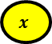

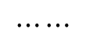
图像分类与目标定位
卷积核
Softmax
分类函数
分类任务
分类误差
全连接层
$$⋯$$
卷积
操作
池化操作
$$⋯⋯$$
包围盒
误差
定位任务
输入图像
若干个卷积和池化操作
包围盒
一个视觉目标定位结果

